Slide 1
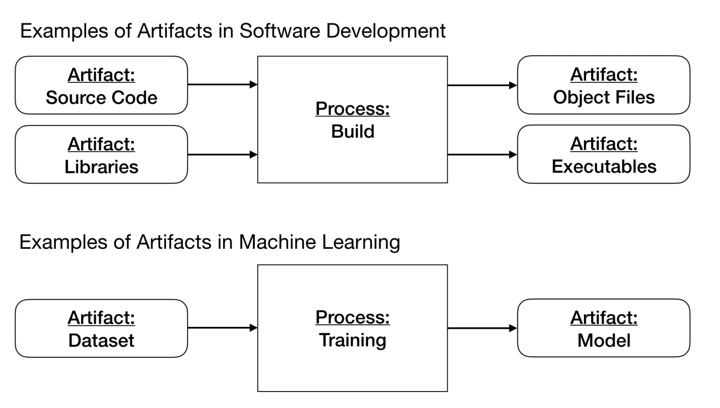
PROJET MLOps
Car Price
Prediction
Prédiction intelligente des prix de voitures avec Machine Learning Operations
Machine Learning
MLOps
Automobile

Slide 2
SOMMAIRE
Plan de la Présentation
01
Introduction
02
Technologies
Contexte, objectifs et cas d'usage du projet de prédiction des prix de voitures
Stack technologique complet: Python, ML, FastAPI, Streamlit, MLOps tools
03
Démonstration
04
Résultats
Interface interactive Streamlit et API FastAPI en action
Performance du modèle, métriques et analyse des résultats
1

Slide 3
INTRODUCTION
Contexte du Projet
Problématique
Données Utilisées
Le marché des voitures d'occasion manque de transparence tarifaire. Les acheteurs et vendeurs ont besoin d'un outil fiable pour estimer la valeur réelle d'un véhicule basé sur ses caractéristiques objectives.
Taille du dataset
200+ véhicules
Nombre de features
26 paramètres
Solution Proposée
Types de données
Numériques & Catégorielles
Un système MLOps complet combinant machine learning avancé, API RESTful performante et interface utilisateur intuitive pour prédire les prix avec précision et fiabilité.
Features Clés
Année
Kilométrage
Approche MLOps
Carburant
Transmission
Application des meilleures pratiques MLOps: versionnement, reproductibilité, monitoring et déploiement automatisé pour garantir la fiabilité en production.
Marque
Modèle
2

Slide 4
OBJECTIFS
Objectifs et Cas d'Usage
Objectifs du Projet
Valeur Ajoutée
Précision
Automatisation
Transparence
Prix basés sur des données objectives et des algorithmes éprouvés
Atteindre une précision de prédiction >85% avec des modèles de régression avancés
Automatiser le processus de prédiction via API RESTful et interface web
Rapidité
Prédiction en temps réel en quelques millisecondes
Fiabilité
Accessibilité
Reproductibilité
Modèles validés avec métriques de performance robustes
Créer une interface utilisateur intuitive et accessible à tous
Assurer la reproductibilité des expériences avec MLOps
Évolutivité
Architecture MLOps permettant l'amélioration continue
Métriques Clés
Cas d'Usage
Précision cible
>85%
Concessionnaires
Plateformes en Ligne
Particuliers
Temps de réponse
<100ms
Évaluation rapide des prix d'achat et de vente
Intégration API pour estimation automatique
Aide à la décision pour l'achat/vente
Disponibilité
99.9%
3

Slide 5
TECHNOLOGIES
Stack Technologique - Vue d'Ensemble
Python
Scikit-learn
FastAPI
Streamlit
Langage principal pour le ML et le backend
Bibliothèque ML pour la régression et le prétraitement
Framework web moderne pour l'API RESTful
Framework pour l'interface utilisateur interactive
3.9+
Type Hints
1.3+
Pipelines
0.104+
Async
1.28+
Widgets
Data Science Stack
MLOps Tools
Architecture
Pandas
MLflow
1
Prétraitement des données
Manipulation de données
Tracking & Registry
NumPy
Docker
2
Entraînement des modèles
Calculs numériques
Conteneurisation
3
API FastAPI
Matplotlib/Seaborn
Git
Visualisation
Versionnement
4
Interface Streamlit
4

Slide 6
TECHNOLOGIES
Python & Data Science Libraries
Pandas
Scikit-learn
Manipulation de données
Machine Learning
Bibliothèque essentielle pour la manipulation et l'analyse de données tabulaires. Utilisée pour le nettoyage, la transformation et l'exploration des données.
Bibliothèque complète pour le machine learning. Offre des outils pour la classification, la régression, le clustering et le prétraitement des données.
Modèles de régression
DataFrame
read_csv()
Structures 2D
Import données
Prétraitement
groupby()
merge()
Validation croisée
Agrégation
Jointures
Métriques d'évaluation
NumPy
Calculs numériques
Matplotlib & Seaborn
Bibliothèque fondamentale pour les calculs numériques en Python. Fournit des tableaux multidimensionnels et des fonctions mathématiques optimisées.
Visualisation
Bibliothèques de visualisation pour créer des graphiques et des diagrammes. Essentielles pour l'exploration de données et la présentation des résultats.
ndarray
Vectorisation
Broadcasting
Histogrammes
Scatter plots
Heatmaps
5

Slide 7
TECHNOLOGIES
Algorithmes de Machine Learning
Linear Regression
Decision Tree
Random Forest
Modèle de base établissant une relation linéaire entre features et prix.
Arbre de décision capturant les relations complexes entre features.
Ensemble d'arbres réduisant le surapprentissage et améliorant la précision.
Training
83.13%
Training
96.78%
Training
96.49%
Testing
80.56%
Testing
87.76%
Testing
89.75%
RandomizedSearchCV
Voting Regressor
Meilleur Modèle
Classe de scikit learn permet les recherches aleatoire des hypoerparametres optimaux pour un Ml
Combinaison de plusieurs modèles par vote pour améliorer les prédictions.
Random Forest Regressor sélectionné pour son équilibre performance/généralisation.
Training
97.84%
Training
95.48%
R² Score
0.904
Testing
88.67%
Testing
88.02%
MAE
~10%
Optimisation des Hyperparamètres
RandomizedSearchCV
n_estimators
max_depth
min_samples
Recherche exhaustive
Nombre d'arbres
Profondeur max
Échantillons min
6

Slide 8

TECHNOLOGIES
FastAPI - API RESTful
FastAPI
Endpoints API
Framework Web Moderne
POST
/predict
Framework Python moderne et rapide pour construire des APIs. Basé sur Starlette et Pydantic, il offre des performances exceptionnelles et une productivité accrue.
Prédiction du prix d'une voiture
Performance
Auto-docs
GET
/health
~20k req/s
Swagger UI
Vérification de l'état du service
Validation
Async
GET
/docs
Pydantic
Native
Documentation interactive Swagger
Avantages Clés
Structure de la Requête
Type Hints Natifs
Validation automatique des données
Documentation Auto
{
Swagger UI et ReDoc générés automatiquement
"year": 2018,
Asynchrone
"mileage": 45000,
Support natif async/await
"fuel_type": "diesel",
Écosystème Riche
"transmission": "manual",
Intégration facile avec ML tools
"brand": "BMW",
"model": "X5"
}
7

Slide 9
TECHNOLOGIES
Streamlit - Interface Utilisateur
Streamlit
Fonctionnalités du Dashboard
Framework Web pour Data Science
Formulaire de Saisie
Framework Python open-source permettant de créer des applications web interactives pour le machine learning et la data science avec un minimum de code.
Widgets intuitifs pour entrer les caractéristiques du véhicule
Prédiction en Temps Réel
Pure Python
Rapide
Appel API et affichage instantané du prix prédit
Pas de HTML/CSS
Développement agile
Hot Reload
Cloud
Visualisations
Màj auto
Déploiement facile
Graphiques et indicateurs visuels des résultats
Historique
Conservation et affichage des prédictions précédentes
Widgets Interactifs
Slider
Selectbox
Text Input
Architecture Frontend
1
Sidebar - Inputs
Charts
Dataframe
Images
2
Main - Résultats
3
Charts - Visualisations
8

Slide 10
TECHNOLOGIES
Outils MLOps
MLflow
Docker
Bonnes Pratiques MLOps
Lifecycle Management
Conteneurisation
Plateforme open-source pour gérer le cycle de vie complet du ML, du tracking des expériences au déploiement.
Plateforme de conteneurisation permettant d'empaqueter les applications avec leurs dépendances pour un déploiement cohérent.
1
Versionnement
Code, données et modèles versionnés
2
Reproductibilité
Reproductibilité
Environnements Docker identiques
Tracking
Log des paramètres, métriques et artefacts
Environnement identique partout
3
Tracking
Isolation
Expériences et métriques loguées
Projects
Séparation des dépendances
Tests
Packaging standardisé du code
4
Validation automatisée des modèles
Portabilité
Models
Déploiement sur n'importe quelle infra
Format universel pour le déploiement
Workflow MLOps
Registry
Git
1
Développement local
Gestion centralisée des modèles
Version Control
2
Tracking avec MLflow
Système de contrôle de version distribué pour tracker les changements de code et collaborer efficacement.
3
Versionnement Git
4
Conteneurisation Docker
Commits
Branches
Merge
5
Déploiement
9

Slide 11
DÉMONSTRATION
Démonstration Interactive
10

Slide 12
RÉSULTATS
Feature Engineering & Préparation
Numériques (3)
Catégorielles (9)
Binaires (15)
Marque
Dacia, Renault...
Jantes aluminium
Airbags
Année-Modèle
Climatisation
GPS
Age du véhicule transformé en années depuis fabrication
Modèle
Variante
Toit ouvrant
Sièges cuir
Carburant
Essence, Diesel...
Radar recul
Caméra recul
Boîte
Manuelle, Auto
Vitres électriques
ABS
Kilométrage
ESP
Régulateur vitesse
Distance parcourue par le véhicule
Origine
WW, Importée
Limiteur vitesse
CD/MP3/BT
État
Excellent, Bon...
Ordinateur bord
Ville
Localisation
Puissance fiscale
Puissance du moteur en chevaux
Portes
2, 3, 4, 5
Label Encoding avec sauvegarde des encoders
Valeurs: 0 (non équipé) ou 1 (équipé)
27
StandardScaler
LabelEncoder
Features Totales
Normalisation
Encodage
10

Slide 13
RÉSULTATS
Résultats et Performance
%86.89
0.904
~10%
<50ms
Précision Test
R² Score
MAE
Latence API
Comparaison des Algorithmes
Importance des Features
Random Forest
89.75%
Année de fabrication
85%
Meilleur modèle
Test Accuracy
Kilométrage
72%
Gradient Boosting
88.67%
Marque
65%
Très performant
Test Accuracy
Modèle
58%
Decision Tree
87.76%
Type de carburant
45%
Interprétable
Test Accuracy
Voting Regressor
88.02%
Métriques Détaillées
Ensemble
Test Accuracy
MSE
RMSE
0.089
0.298
MAPE
CV Score
10.25%
0.891

Slide 14
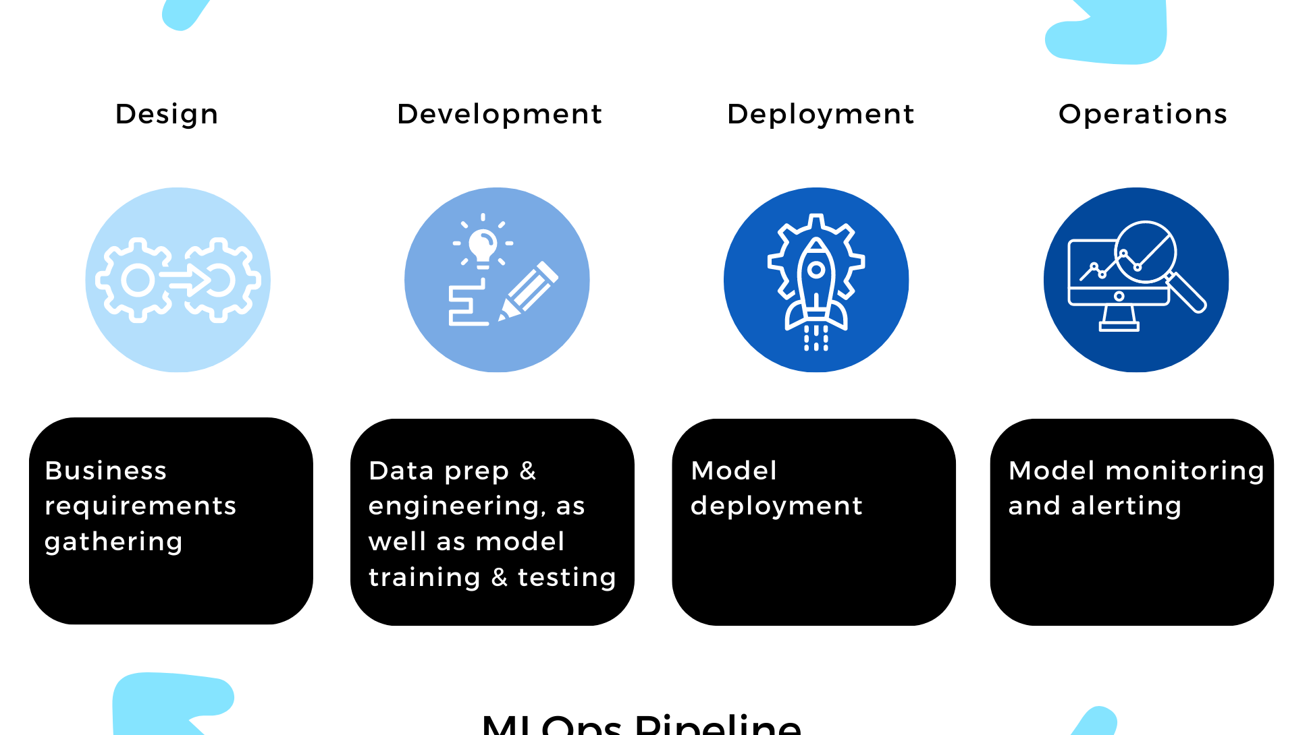
CONCLUSION
Conclusion et Perspectives
Réalisations
Perspectives
Précision Élevée
Détection de Drift
89.75% de précision avec Random Forest
Implémenter Evidently AI pour monitorer la qualité des données
API Performante
FastAPI avec latence <50ms
Nouvelles Features
Intégrer historique de maintenance, état du véhicule
Interface Intuitive
Dashboard Streamlit interactif
MLOps Complet
Scalabilité
Versionnement, tracking et conteneurisation
Déploiement Kubernetes pour haute disponibilité
Apprentissages Clés
Importance du prétraitement des données
Merci!
GridSearchCV pour l'optimisation
FastAPI > Flask pour les APIs ML
Questions & Discussion
Streamlit pour les prototypes rapides

